Slide 1
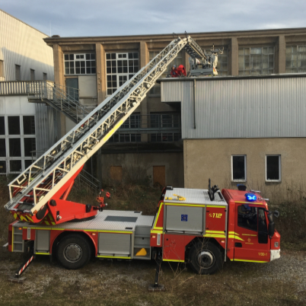
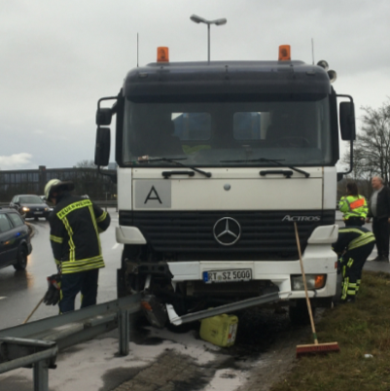
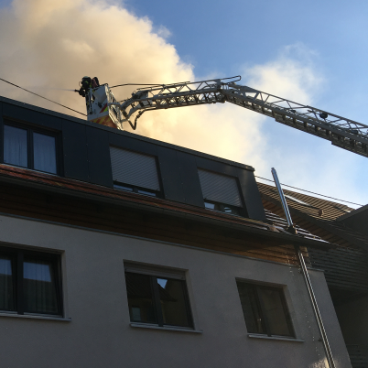
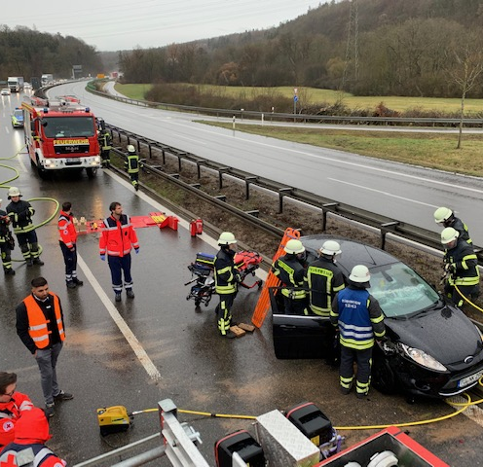
Standard Einsatz Regeln der Feuerwehr Tübingen
Feuerwehr – Sachgebiet Gefahrenvorbeugung

Slide 2
Inhalte der Präsentation
Wieso Standeinsatzregeln?
Standard Einsatz Regel 1: Einheiten im Brandeinsatz im Gebäude
  Einsatzgrundsätze bei Brandeinsätzen im Gebäude
  Grundsätze der Fahrzeugaufstellung
Standard Einsatz Regel 2: Einheiten im BMA Alarm
  Einsatzgrundsätze im BMA-Alarm
  Funkskizze Einheiten im BMA-Alarm (Gebäudefunk)
  Ausrüstung Angriffstrupp beim BMA Alarm
Notes:
Wir starten mit 2 StandardEinsatzRegeln. Weitere könnten folgen. Mehr dazu letzte Folie.

Slide 3
Standard Einsatz Regeln (SER) helfen!
Einheitliche Einsatztaktik
Strukturierte Abläufe in alltäglichen Einsatzsituationen
Grundlage für Ausbildung und Einarbeitung
Verhindert Kommunikationsprobleme
Bietet Grundstruktur für komplexere Lagen
Standard Einsatz Regeln ergänzen die Grundlagen der Feuerwehrdienstvorschriften.
Notes:
SER stellen nur eine Ergänzung der Grundsätze der FwdVen dar – diese gelten immer und sind Grundlage. Beispiel: Grundsätze im Atemschutzeinsatz, Z.B. Der Atemschutztrupp ist für seine Sicherheit Verantwortlich (FwdV7) bleiben unberührt und müssen immer beachtet werden. Anderes Beispiel: Aufgaben der Trupps gemäß FwdV3

Slide 4
SER 01: Einheiten im Brandeinsatz im Gebäude
z.B. Wohnungsbrand, Küchenbrand, Rauch aus Wohnung

Slide 5
Ziele der SER 01
Sensibilisierung für Aufstellung der Fahrzeuge: Grundlage für Einsatz
Schnelle und definierte Handlungsabläufe
Stressvermeidung und Aufgabenverteilung auf 2. (H)LFs
Sicherheit für Einheiten im Innenangriff:
  Konsequentes stellen eines Sicherheitstrupps ohne zusätzliche Aufgaben an der Einsatzstelle (z.B. Aufbau Löschwasserversorgung)
  Sensibilisierung für Anleiterbereitschaft

Slide 6
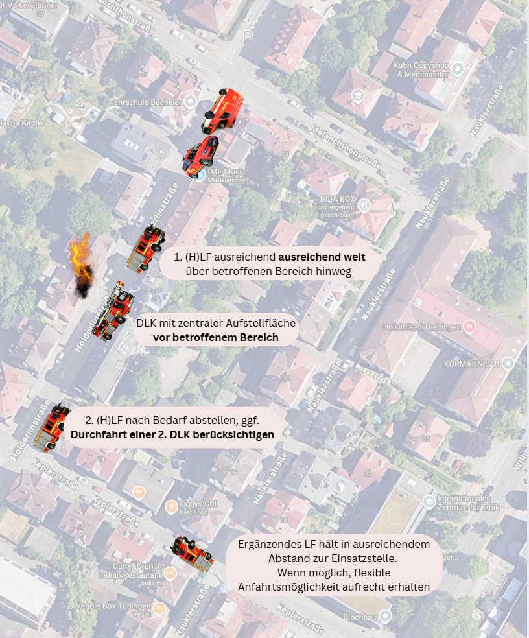
Optimale Fahrzeugaufstellung (unter optimalen Bedingungen)
Notes:
Aufstellung kurz aufzeigen und erklären
Natürlich in Sackgassen etc. anders agieren. Vor allem aber der Platz für die DLK ist sehr wichtig. Außerdem: Auf Anfahrt gerne per Einsatztablet erkunden wie Straßenbegebenheiten sind
Ausblick: Auf Einsatztablets kann man künftig den Standort der Fahrzeuge sehen, im eigenen Ausrückebereich (z.B. Weilheim o.Ä). Ist man man vermutlich stets das erste eintreffende LF

Slide 7
Auftrag des 1. H(LF) und 2. (H)LF
1. (H)LF
Einheitsführer:
  Innenerkundung
  Festlegung der Lage des Verteilers
  Verantwortung: Stellen eine Sicherheitstrupps
Mannschaft:
  Ausrüstung von 2. PA-Trupps
  Durchführung des Löscheinsatzes gemäß FwdV3
2. (H)LF
Einheitsführer:
  Gesamterkundung (Objektumrundung)
  Treffen einer Lageabhängigen Entscheidung: Maske PA-Träger aufsetzen
  Festlegung Wasserentnahmestelle
Mannschaft:
  Ausrüstung eines PA-Trupps
  Aufbau einer Löschwasserversorgung für 1. (H)LF
Die Sicherheit der Einsatzkräfte hat oberste Priorität!
Notes:
Das 1. LF hat genug Wasser für einen Standardeinsatz und kann diesen beginnen, bis das 2. LF an der Einsatzstelle ist. Wenn nicht ausreichend, muss GF reagieren und ggf. Maschinist/WT einbinden

Slide 8
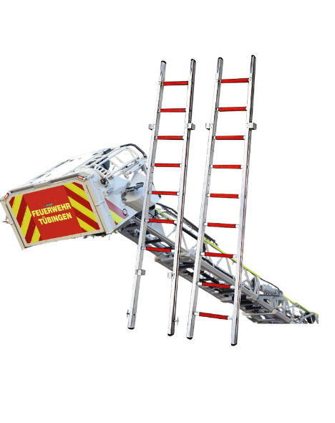
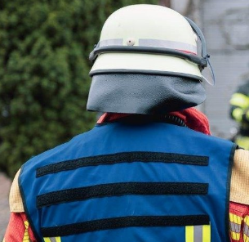
Die Anleiterbereitschaft
Ziel: Sicherstellung eines zweiten Rettungswegs für Einheiten im Innenangriff
„Tübingen 5 von GF 1/42 – Frage: Sollen wir eine Anleiterbereitschaft auf der Rückseite vorbereiten?
Eine Anleiterbereitschaft kann mittels Drehleiter
oder tragbaren Leitern hergestellt werden
Notes:
Jeder GF, der Einheiten im Innenangriff hat Verantwortung für Freihalten der Rettungswege – Vorschläge an den Einsatzleiter verbessern die Sicherheit. Eine Anleiterbereitschaft kann durch GF auch selbstständig umgesetzt werden, wenn es zur Sicherheit dient!
Wenn nicht anders eingebunden, macht normalerweise die DLK eine Anleiterbereitschaft
Aber: Kann jedes LF treffen

Slide 9
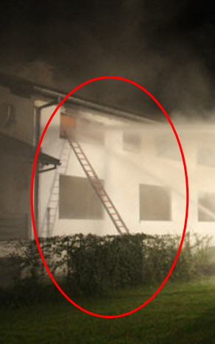
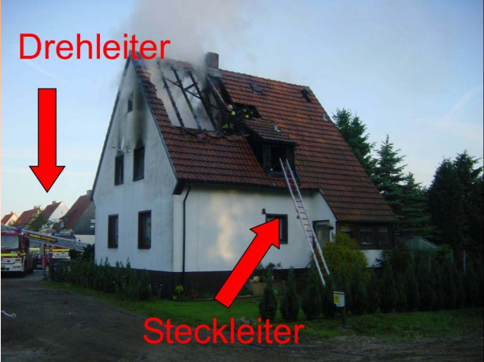
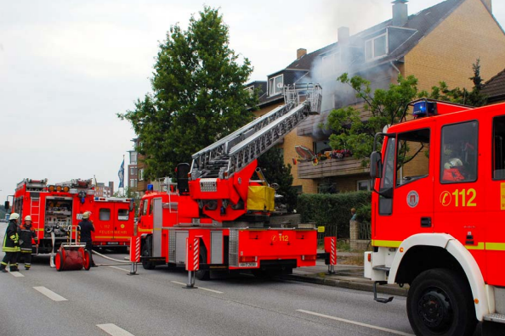
Beispiele von Anleiterbereitschaft

Slide 10
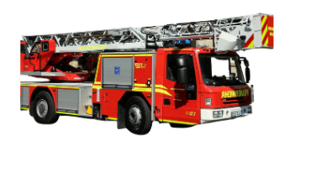
Aufgabe der DLK-Besatzung
Immer: Aufstellflächen erkunden
Einsatzbezogen in Absprache mit dem Einsatzleiter: Anleiterbereitschaft, Brandbekämpfung oder Menschenrettung

Slide 11
Zusammenfassung: Einsatzgrundsätze bei Brandeinsätzen im Gebäude
Anleiterbereitschaft Drehleiter = DLK abgestützt, Rettungskorb ausgefahren und in der Nähe des betroffenen Bereiches (Fassade), Rettungskorb durch PA-Träger besetzt
Sicherheitstrupp: Der Sicherheitstrupp wird primär durch das 1. (H)LF gestellt. Sollten beide Trupps eingesetzt werden (Brandbekämpfung + Menschenrettung), ist der Sicherheitstrupp umgehend durch das 2. (H)LF zu stellen
Wasserversorgung durch 2. (H)LF: Option der Einspeisung des 1. (HLF) oder Aufbau einer unabhängigen Wasserversorgung

Slide 12
SER 01: Einheiten im BMA-Alarm

Slide 13
Ziele
Festhalten, was bereits Standard ist
Verbesserung des Funkkonzeptes bei Einsatz mit Gebäudefunk
Routine entwickeln für Erkundungsaufträge (Einsatzpläne)
Routine entwickeln für Arbeit mit Einsatzablets
Notes:
Die Welt wird hier nicht neu erfunden ;-)
Ziel: Sobald Einastztablets vorhanden sind, sollen alle Fahrzeuge auch auf Anfahrt Gebäudepläne öffnen und Erkundungsaufträge abarbeiten → hilft für den Ernstfall!

Slide 14
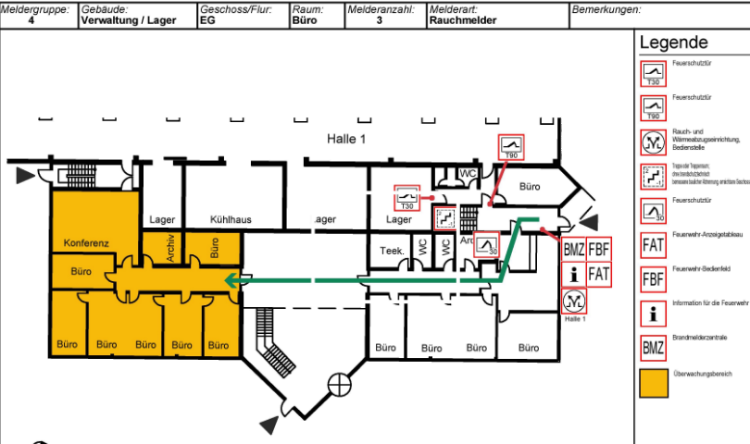
Auftrag des 1. H(LF) und 2. (H)LF
1. (H)LF
Einheitsführer:
  Objektschlüssel + Melderlaufkarte + Feuerwehrschlüssel
  CO-Warner o. Mehrgasmessgerät
Mannschaft:
  Ausrüstung von 1. PA-Trupp (siehe nächste Folie)
  Erkundung GF + min. AT
2. (H)
Einheitsführer:
  Erkundung der Löschwassereinspeisung (Feuerwehrplan)
Mannschaft:
  Ausrüstung von Trupps nur auf Weisung
Die Sicherheit der Einsatzkräfte hat oberste Priorität!
Notes:
Das 1. LF hat genug Wasser für einen Standardeinsatz und kann diesen beginnen, bis das 2. LF an der Einsatzstelle ist. Wenn nicht ausreichend, muss GF reagieren und ggf. Maschinist/WT einbinden
Der GF kann auch ST mit zur Erkundung nehmen (z.B. Materialtransport) → Einsatzkräfte ohne Atemschutzausbildung können so in Einsätze eingebunden werden.

Slide 15


Aufgabe der DLK
Immer: Aufstellflächen erkunden
Einsatzbezogen: Besetzung des FIZ, FW-Aufzug oder der SPZ

Slide 16
Einsatzgrundsätze im BMA-Alarm
Alle Eintreffende Einheiten melden sich einsatzbereit zunächst beim ELW (Tübingen 500). Ist dieser nicht anwesend, direkt beim Einsatzleiter (Tübingen 5)
Das FIZ wird während der Einsatzmaßnahmen überwacht
Auf Weisung des Einsatzleiters: Verwendung Gebäudefunk
Gebäudeverantwortlichen kontaktieren
Akustischer Räumungsalarm bis zum Ende der Erkundung aktiv belassen
Der Auslösebereich wird immer nach FW-Laufkarte aufgesucht
Alternative Angriffswege prüfen
Umliegende Bereiche um Melderauslösebereich stets kontrollieren (v.a. bei Handfeuermelder!)

Slide 17
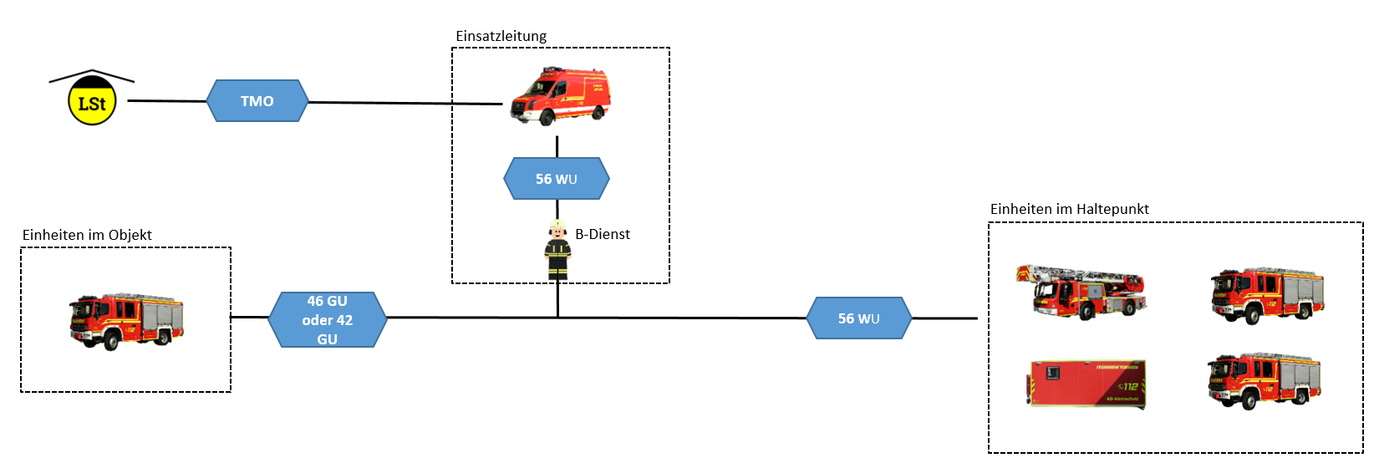
Funkskizze Einheiten im Gebäudefunk (analog)
Es gilt:
  Der Einsatzleiter trägt zwei Funkgeräte (K46 und K56)
  Nur Einheiten im Gebäude funken auf Gebäudefunk

Slide 18
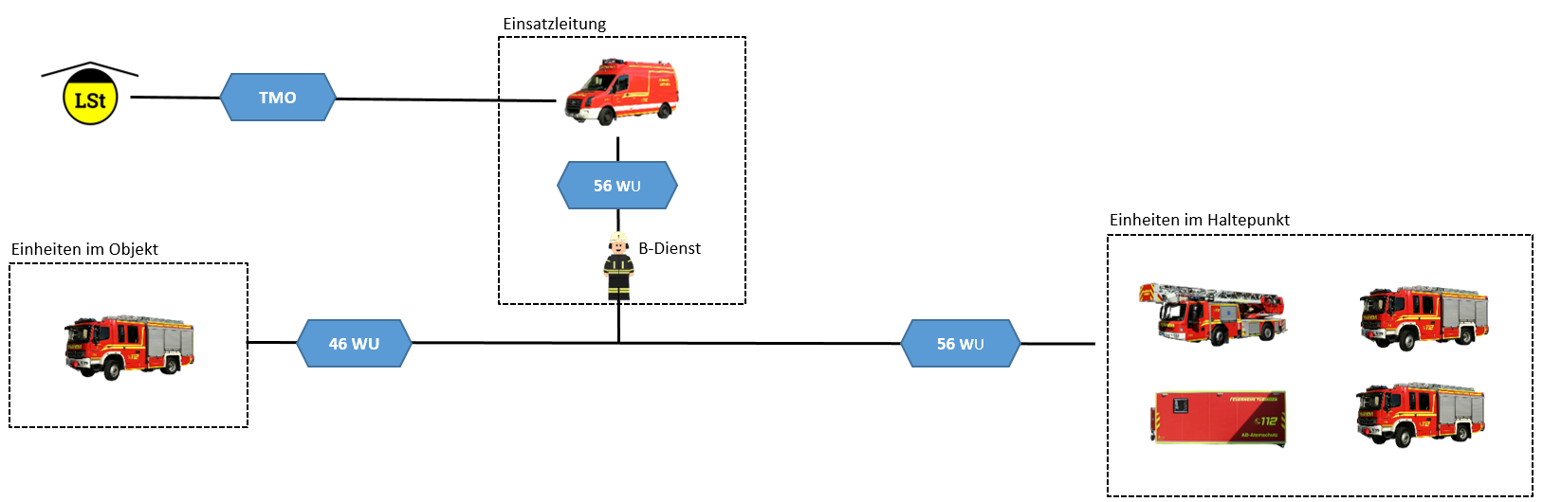
Funkskizze Einheiten im Gebäudefunk (digital)
Es gilt:
  Der Einsatzleiter trägt zwei Funkgeräte (K46 und K56)
  Nur Einheiten im Gebäude funken auf Gebäudefunk

Slide 19
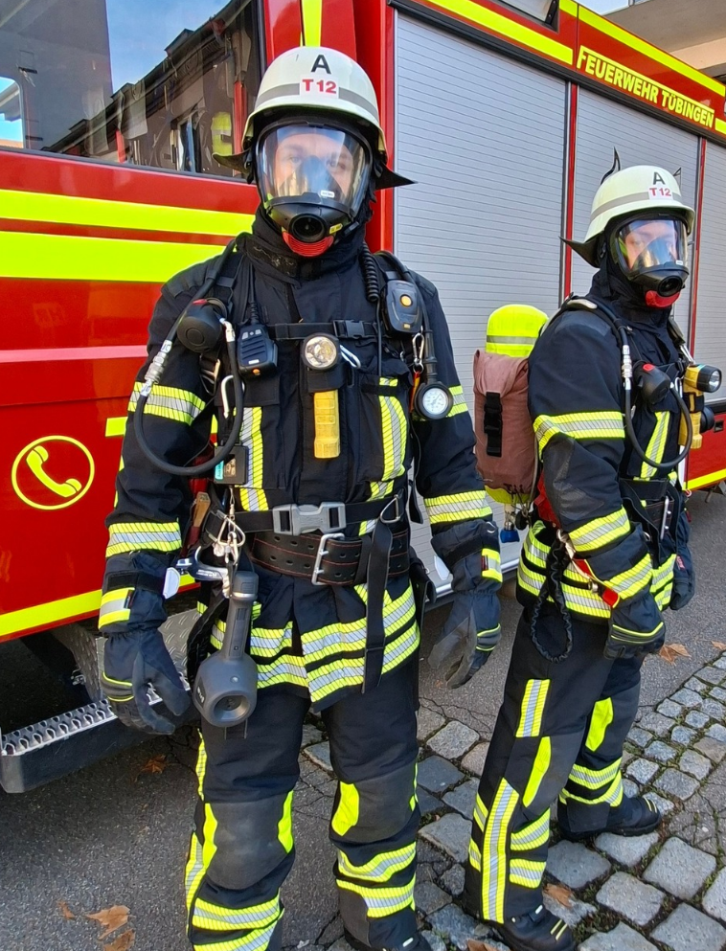
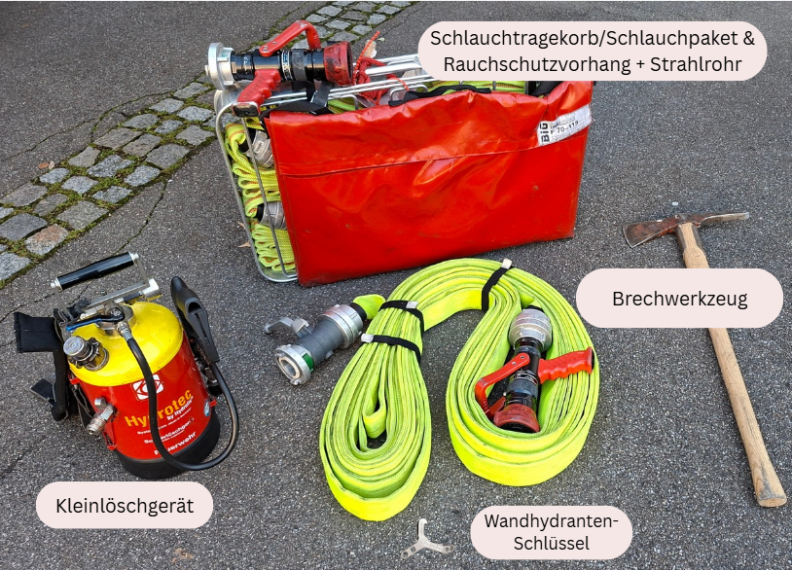
Der Angriffstrupp beim BMA Alarm
+
Notes:
Es gilt weiterhin: der GF hat die Oberhand über die Bedarfe. Bei Objektkenntnissen oder wenn bereits Informationen vorliegen über Auslösegrund kann bedarfsorientiert Material reduziert werden
Schlauchpaket ODER Schlauchtragekorb. ;-) Man soll sich nicht zu Tode schleppen
Wenn ST vorhanden: Kann gerne beim Tragen helfen (gemäß FwdV 3 auch vorgesehen).
Maske kann auf Weisung GF abgenommen werden (z.B. In Klinik bei langen Wegen ins Gebäude)

Slide 20
Umsetzung der StandardEinsatzRegeln
Bis 01.03 Schulungen
01.03 Offizieller Start der SER
Sommer 2026: Feedback und Evaluation
Ggf. Erarbeitung weiterer SER
Ansprechpartner: Jonathan Friedrich, jonathan.friedrich@tuebingen.de
Notes:
Die Standard Einsatz Regeln dürfen gerne ab sofort umgesetzt werden! Ab 1.3 wollen wir es aber unbedingt schaffen

Slide 21


